Slide 1

HƯỚNG DẪN SỬ DỤNG
Ứng dụng AI ImmiPath, Fill tài liệu
Quy trình các bước & cách upload tài liệu hồ sơ định cư
Người trình bày: Trần Minh Triết
Ngày: 29/06/2026
Trang 1 / 12

Slide 2
Quy trình tổng quan — 7 bước
Bảy bước từ khi tạo hồ sơ đến khi xuất form DS-260:
1
2
3
4
5
6
7
Đăng nhập
Tạo hồ sơ
Đặt tên & Upload
OCR xử lý tự động
Khai báo thành viên
Review & xung đột
Xuất DS-260
Trang 2 / 12

Slide 3
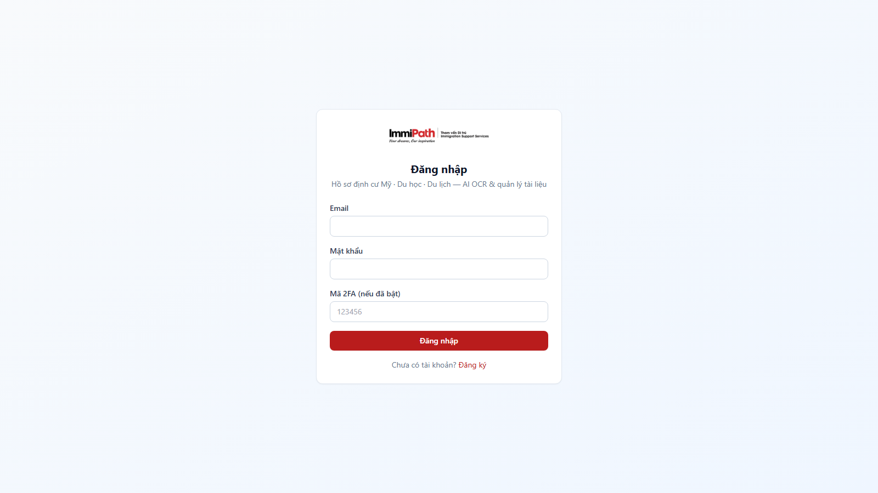
BƯỚC 1 Đăng nhập
• Mở trình duyệt và truy cập địa chỉ ứng dụng do quản trị cung cấp.
• Nhập Email và Mật khẩu được cấp, bấm "Đăng nhập".
• Nhập Mã 2FA nếu tài khoản đã bật xác thực 2 lớp.
• Đăng nhập xong sẽ vào trang Dashboard (Tổng quan).
– Quên mật khẩu? Liên hệ quản trị viên (IT) để cấp lại.
Trang 3 / 12

Slide 4
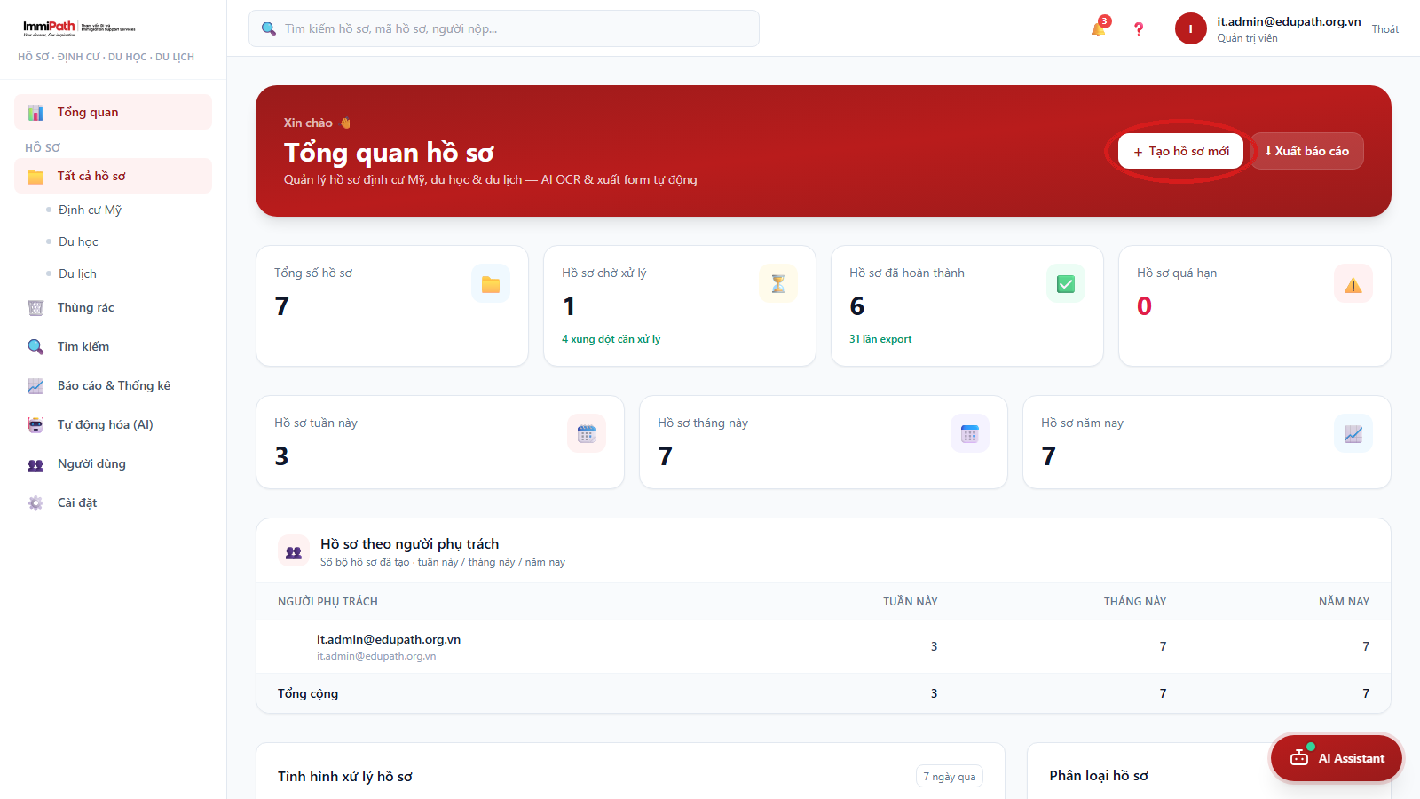
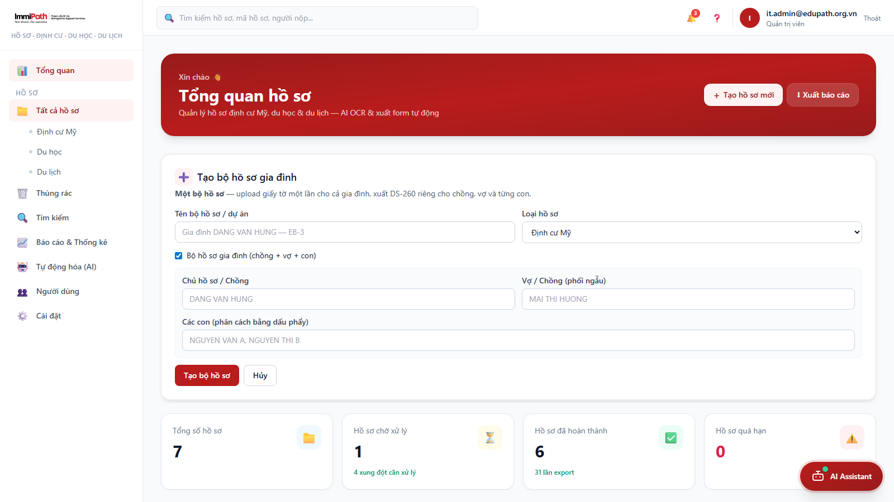
BƯỚC 2 Tạo hồ sơ
• Hồ sơ đơn (một người):
– Bấm "+ Tạo hồ sơ mới" → nhập họ tên → chọn loại hồ sơ.
– Hệ thống tự gán mã 01 cho mọi giấy tờ.
• Hồ sơ gia đình:
– Tích "Bộ hồ sơ gia đình": nhập chủ hồ sơ + vợ/chồng + các con.
– Mã: 01 chủ hồ sơ · 02 vợ/chồng · 03+ con · rồi cháu, anh/chị/em.
• Không tạo trùng: cùng tên + năm + người phụ trách sẽ bị chặn.
– Ảnh trên: bấm nút Tạo hồ sơ mới (đã khoanh) · Ảnh dưới: form khai báo.
Trang 4 / 12

Slide 5
BƯỚC 3 Đặt tên file giấy tờ (quan trọng)
Công thức:
{mã người}_{số file} {LOẠI GIẤY} - {HỌ TÊN}.pdf
Ví dụ: 01_1 BIRTH CERTIFICATE - DANG VAN HUNG.pdf
Mã | Vai trò | Ghi chú
01 | Chủ hồ sơ | Người nộp chính
02 | Vợ / chồng | Khi có phối ngẫu đi cùng
03 | Con 1
04 | Con 2
05 | Con 3 / cháu / anh-chị-em | Theo thứ tự khai báo
06 | Con 4 … | Tăng dần
• Đặt tên file TRƯỚC khi upload — hệ thống dựa vào tên để gán đúng người & loại giấy.
• Tên trên hệ thống phải khớp tên trên giấy tờ (hộ chiếu, khai sinh).
• Giấy khai sinh của CON phải có chữ CHILD: BIRTH CERTIFICATE CHILD.
Trang 5 / 12

Slide 6
BƯỚC 3 Số file chuẩn (_1 đến _4)
Số | Loại giấy tờ | Từ khóa trong tên file
_1 | Giấy khai sinh | BIRTH CERTIFICATE / BIRTH CERTIFICATE CHILD (cho con)
_2 | Hộ chiếu | PASSPORT
_3 | Quyết định ly hôn | DIVORCE DECREE
_4 | Lý lịch tư pháp | JUDICIAL CERTIFICATE
_5+ | Giấy tờ bổ sung | Giấy kết hôn, chứng tử, đơn xin việc… (đánh số tiếp)
Trang 6 / 12

Slide 7
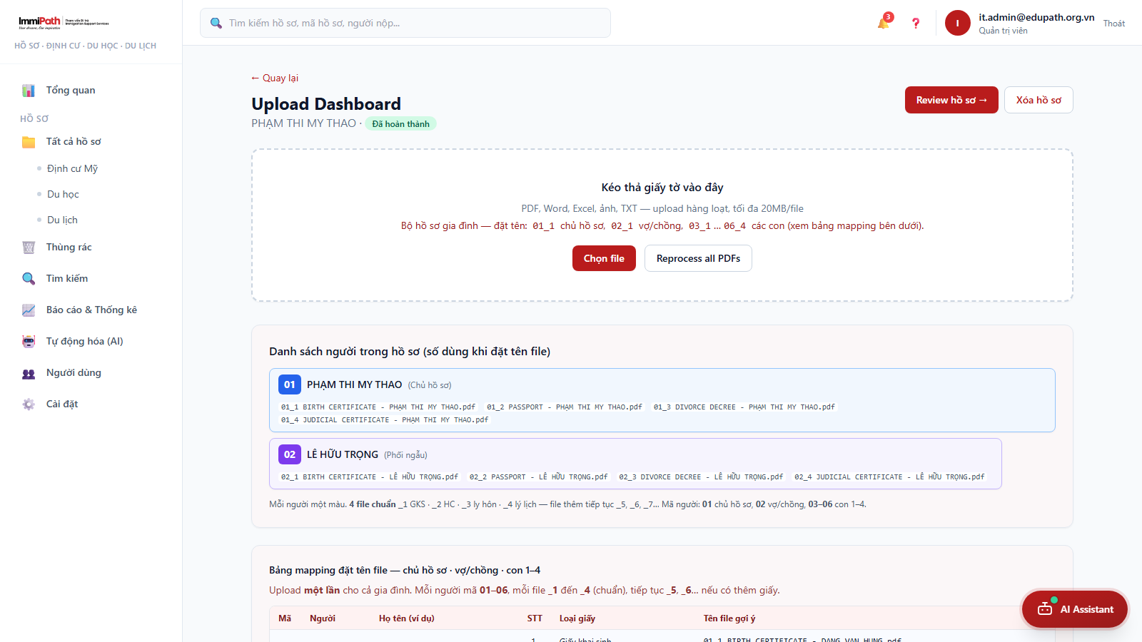
BƯỚC 4 Upload tài liệu
• Mở hồ sơ → vào trang Upload.
• Kéo–thả các file PDF (đã đặt tên chuẩn) hoặc bấm Chọn file.
• Có thể upload nhiều file một lần cho cả gia đình.
• Hệ thống tự động OCR (đọc dữ liệu bằng AI).
• Chờ trạng thái "Đã xử lý" rồi mới sang Review.
– Chấp nhận PDF, ảnh, Word, Excel — tối đa 20MB/file.
Trang 7 / 12

Slide 8
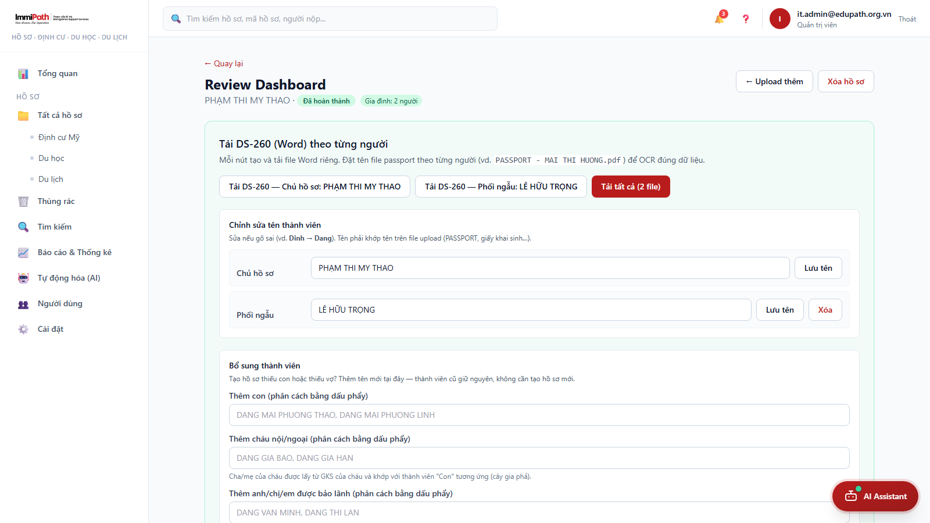
BƯỚC 5 Khai báo thành viên gia đình
• Vào Review → mục Thành viên: thêm Phối ngẫu, Con, Cháu nội/ngoại, Anh/chị/em.
• Mỗi thành viên có DS-260 riêng, chọn từng người để xem/chỉnh.
– Cháu nội/ngoại: cha/mẹ lấy từ GKS của cháu (cây gia phả).
– Anh/chị/em (F4): form đầy đủ; thiếu GKS thì kế thừa cha/mẹ đương đơn chính.
• Tên thành viên phải khớp tên trên giấy tờ.
Trang 8 / 12

Slide 9
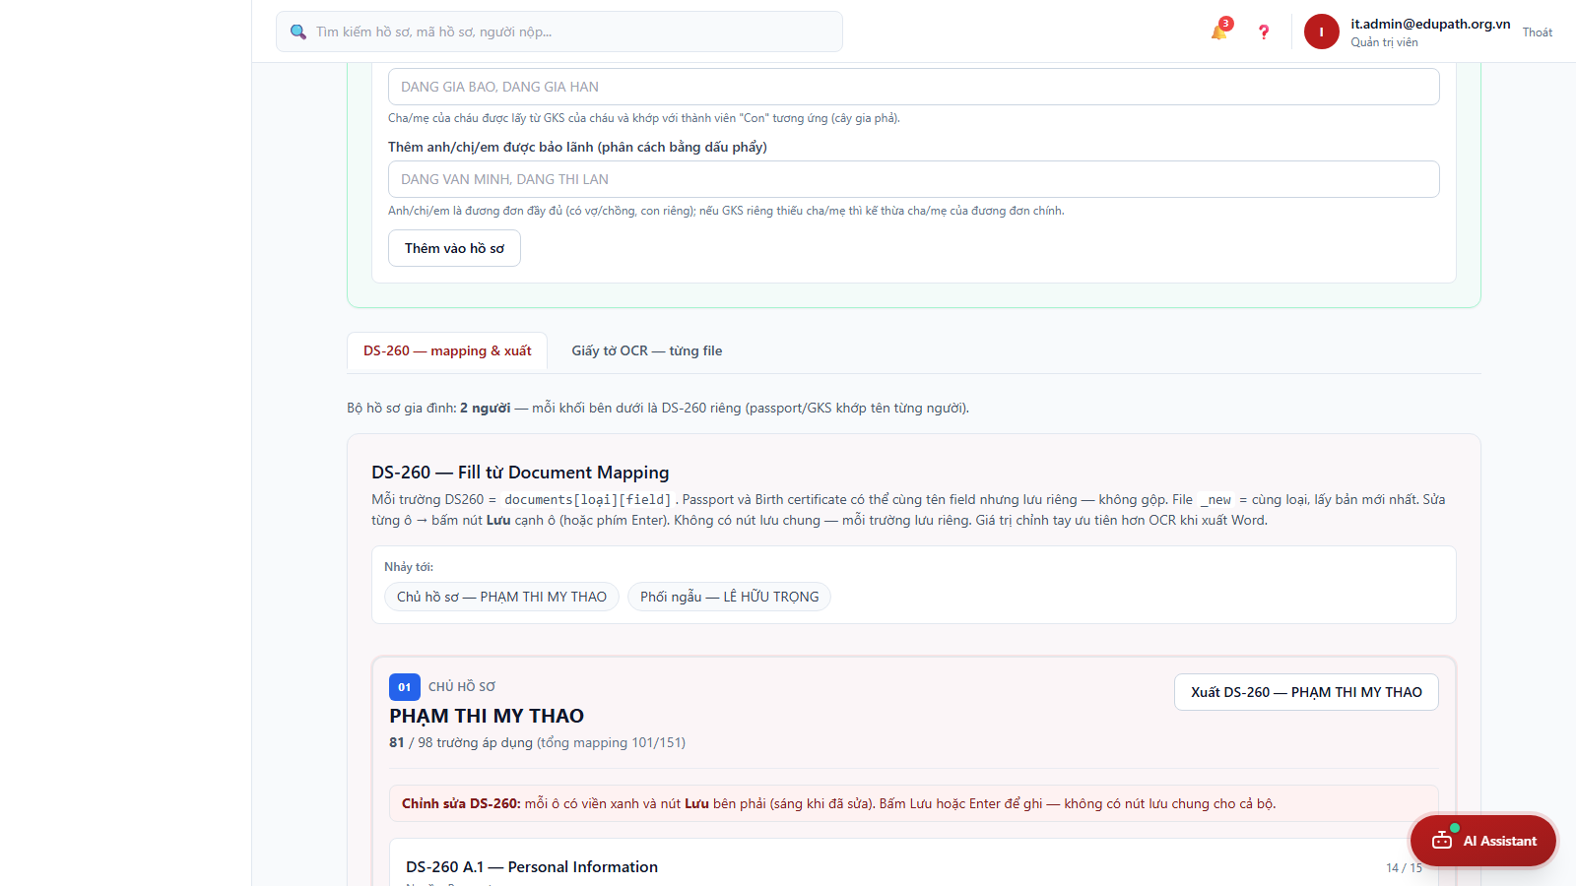
BƯỚC 6 Review — kiểm tra & xử lý
• Trang Review hiển thị bảng DS-260 đã điền tự động cho từng người.
• Mỗi trường ghi rõ nguồn dữ liệu (lấy từ giấy tờ nào).
• Xung đột dữ liệu được tô màu và cho chọn giá trị đúng.
• Có thể sửa tay bất kỳ trường nào còn thiếu/sai.
• Kiểm tra kỹ: họ tên, ngày sinh, hộ chiếu, cha/mẹ, hôn nhân.
Trang 9 / 12

Slide 10
BƯỚC 7 Xuất DS-260 (Word)
• Khi dữ liệu đã đúng, bấm Xuất DS-260.
• Hệ thống tạo file Word theo mẫu chuẩn cho từng người.
• Tải file về, kiểm tra lần cuối trước khi nộp.
– Hồ sơ gia đình: xuất riêng cho chủ hồ sơ, vợ/chồng, từng con.
Trang 10 / 12

Slide 11
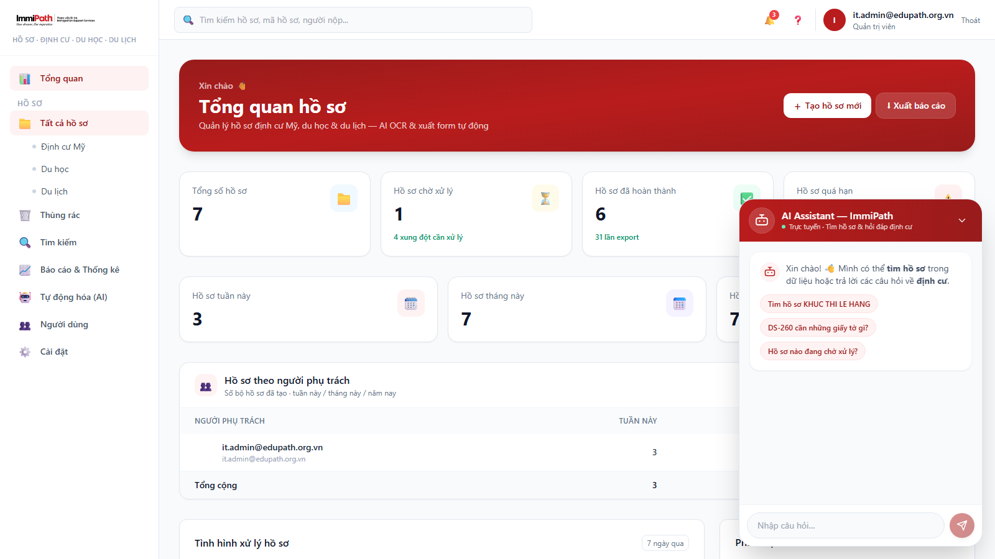
Trợ lý AI (góc dưới bên phải)
• Bấm nút "AI Assistant" màu đỏ ở góc dưới bên phải màn hình.
• Tìm hồ sơ nhanh theo tên (vd: "Tìm hồ sơ NGUYEN VAN A").
• Hỏi đáp về giấy tờ & quy trình định cư (DS-260…).
• Trả lời dựa trên dữ liệu sẵn có; nếu không có sẽ báo rõ.
• Bấm hồ sơ liên quan trong câu trả lời để mở nhanh.
Trang 11 / 12

Slide 12
Lưu ý quan trọng
• Đặt tên file đúng chuẩn TRƯỚC khi upload — yếu tố quan trọng nhất.
• Tên trên hệ thống = tên trên giấy tờ (tránh gán nhầm người).
• Chờ OCR hoàn tất rồi mới sang Review.
• Luôn kiểm tra & xử lý xung đột trước khi xuất.
• Dữ liệu nhạy cảm — không chia sẻ tài khoản, đăng xuất khi xong.
• Hỗ trợ kỹ thuật: liên hệ bộ phận IT (quản trị ứng dụng).
Trang 12 / 12

